Slide 1
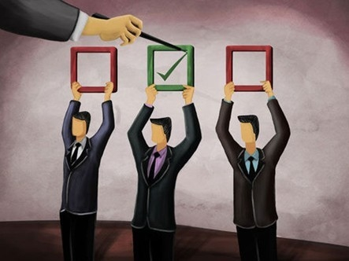
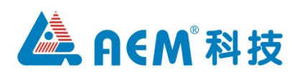
AEM WEEKEND SHARING
AEM周末分享
第 249 期
惯性思维，
是你最大的敌人！

Slide 2


听一些公司老板聊天，常常听到这样的话：我们是一家结果导向的公司。可是后来观察他们公司的做事方法，其实并不是结果导向，而是方法导向。什么叫方法导向呢？就是我们在接到一个任务的时候，首先会确定这个任务的性质，然后就调用通常惯用的方法来开展工作。

Slide 3

AEM WEEKEND SHARING
比如在新媒体传播中，广告公司的提案几乎千篇一律：KOL，事件营销，H5，病毒视频，微信微博，等等。其实这些提案，准确的说不是在提方案，这是在罗列方法，而没有提出解决问题的真正方案。有时候，即使你真心想解决问题，却依然受到习惯做法的影响而无法解决，因为这个问题可能永远无法用常用的方法来解决。

Slide 4

AEM WEEKEND SHARING
1.美国人的草坪
美国中产阶级都喜欢在自家门前搞个草坪，还要花很多时间去维护它们。但是草坪对一个家庭来说有什么意义呢？单纯的草坪并不好玩，有时候还不如日本或者中国的庭院设计，可是美国的中产阶级就是喜欢弄个草坪，这其实是历史习惯，形成了欧美人的草坪崇拜。

Slide 5
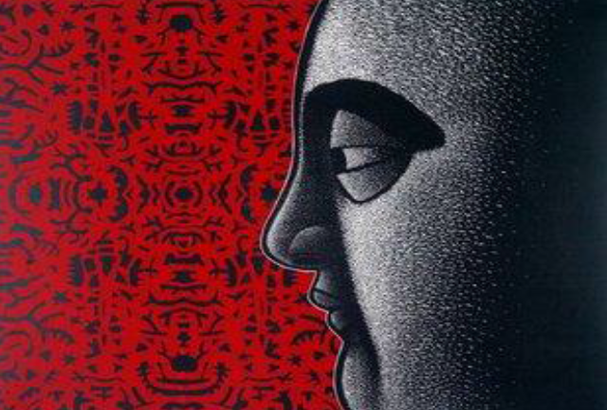
AEM WEEKEND SHARING
就像是江西和和湖南地区，至今做菜咸得要死，因为以前有钱人家才吃得起盐。欧洲人喜欢吃甜食也是一样的，因为当年欧洲引进甘蔗时，欧洲只有很小的一块地方可以种植甘蔗，所以糖是非常珍贵的，这就形成了对甜食的崇拜，崇拜成为习惯，习惯又强化了人对甜食的依赖。所以，在某些事情上，习惯的力量非常可怕，它会把你带入死胡同。

Slide 6
AEM WEEKEND SHARING
2.倒过来的思考方式：从结果到方法
福特T 型车可能是汽车历史上无法超越的奇迹了，它让汽车从 4700 美元降低到360 美元，很多人以为，亨利福特是因为找到了流水线装配的标准生产流程降低了成本，然后才推出了价格极低的 T 型车。这就是典型的惯性思维，因为传统的定价方式就是成本决定价格。

Slide 7
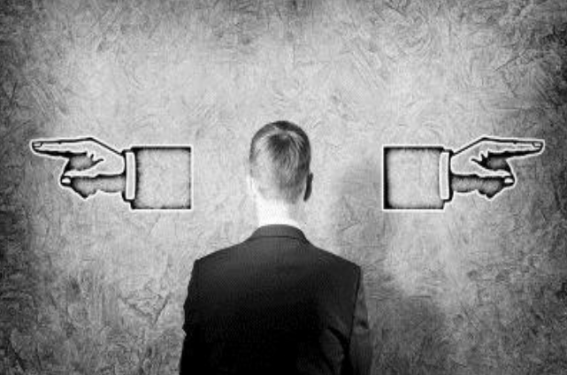
AEM WEEKEND SHARING
老福特并没有这么想，他经过计算发现，只有汽车的售价降低到这个价格水平，美国人民才会大量消费汽车。所以他是先定了价格（也就是目标），再去寻找大规模降低成本的方法，这就是价格决定成本。我们把这种思考方式称之为“从结果到方法”，虽然100 多年前创造了 T 型车的奇迹，我们还是习惯于从方法到结果的思考模式。

Slide 8
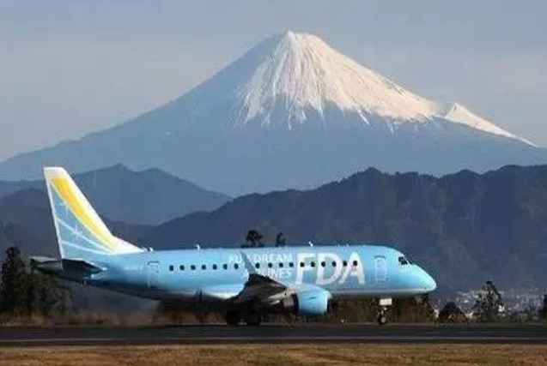
AEM WEEKEND SHARING
3.名古屋机场
日本名古屋机场是因为当年爱知世博会而建，建设团队接到建造任务时很急迫，几乎不可能在世博会前建设完成。于是他们开会研究如何尽早建成机场，结果这个会，开了半年，机场没有任何动静。半年后，他们制定了详细的计划，将工期大大缩短了，在世博会开幕前交付。

Slide 9

AEM WEEKEND SHARING
举个例子，名古屋机场的建设，当时需要先填海造地，然后再打地基建设机场。结果他们改成了边填海造地，边打地基建机场，两个工程周期中间可以重叠一年半以上。先制定目标，然后根据目标来选择达成的方法，而不是根据常用做法直接去干成了事，这让名古屋机场成为最赚钱的机场。

Slide 10

AEM WEEKEND SHARING
4.产品经理套餐
暴风在招聘产品经理时就打破了原来的做法，跟西少爷肉夹馍联合，在他们所有连锁餐厅推出了产品经理套餐（因为西少爷的餐厅分布恰好与北京的互联网创业公司分布重合），只要拿产品经理的名片过来，就可以用 1 元吃一个产品经理套餐，最后收集了大量的产品经理名片。

Slide 11

AEM WEEKEND SHARING
当用习惯的方式解决不了问题的时候，不妨换个方式思考——从结果出发。“从结果到方法”的思考方式，就是鼓励我们做事情的时候，要先认真思考一下：我们受到惯性思维的影响有多深？是不是可以试着打破它们的限制？能不能从结果倒推过来，找到合适的方法呢？

Slide 12


AEM WEEKEND SHARING
周末愉快！
共创 共进 共赢 共享
AEM科技人力资源部

